Slide 1
Proyecto acceso a datos
Ildefonso Noguerol

Slide 2
¿qué es un KeyRing?
Es una aplicación diseñada para gestionar de forma segura las credenciales de usuario.
La aplicación guarda la información cifrada en una base de datos y para acceder a la aplicación necesitas una contraseña maestra

Slide 3
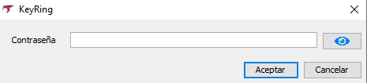
Uso de la aplicación
La primera vez que se ejecuta la aplicación nos pedirá introducir la contraseña maestra. La aplicación registra la contraseña en la base de datos y la próxima vez tendremos que introducir la misma contraseña

Slide 4
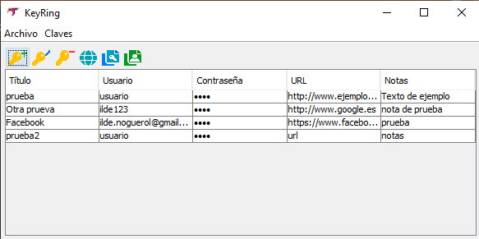
Uso de la aplicación
Al introducir la contraseña nos muestra la ventana principal de la aplicación

Slide 5
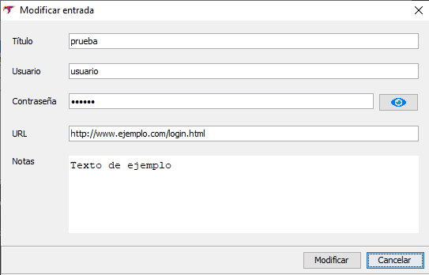
Uso de la aplicación
Desde la ventana principal ya podemos crear, consultar, modificar o eliminar las entradas que guardan los datos de nuestras credenciales.

